Slide 1
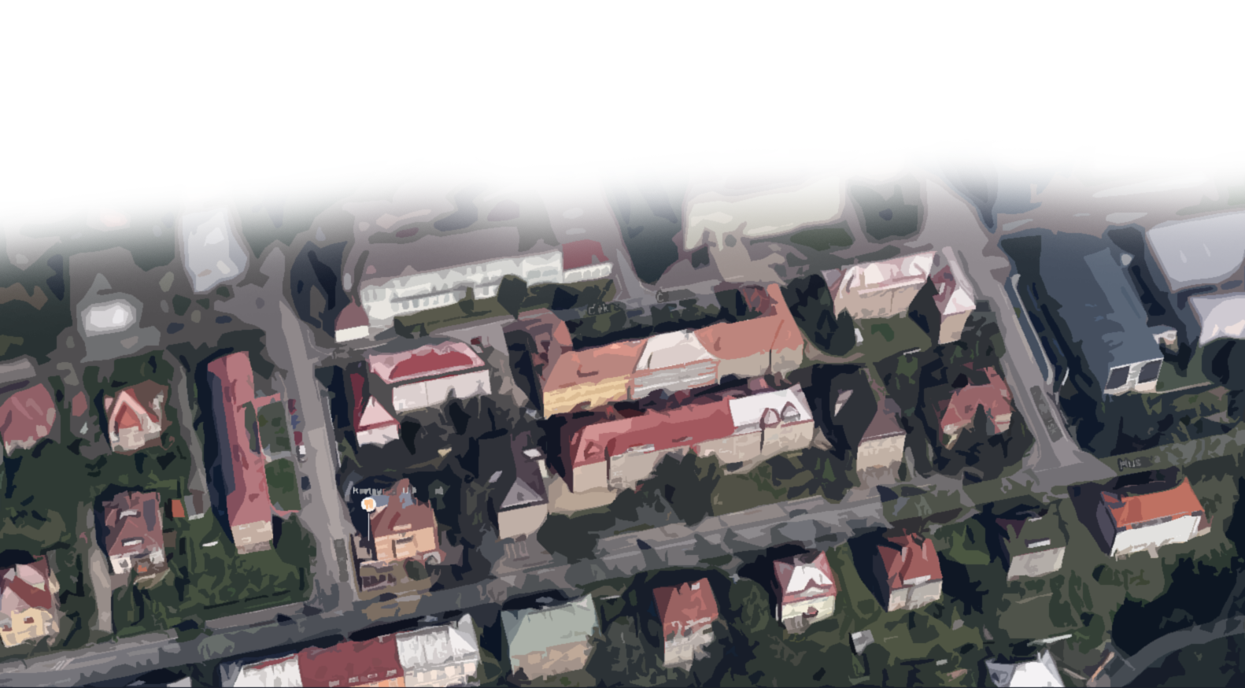



Koncept nízkonákladového sledovacího zařízení pro osobní automobily
Notes:
Dobrý den, jmenuji se Tomáš Moravec a rád bych vám představil svou bakalářskou práci, zabývající se zabezpečením vozidla proti krádeži. Cílem této práce není, jak zloději zabránit v krádeži, ale včasné varování majitele, při probíhajícím odcizování vozidla, včetně vysledování pachatele i s kradeným automobilem.

Slide 2
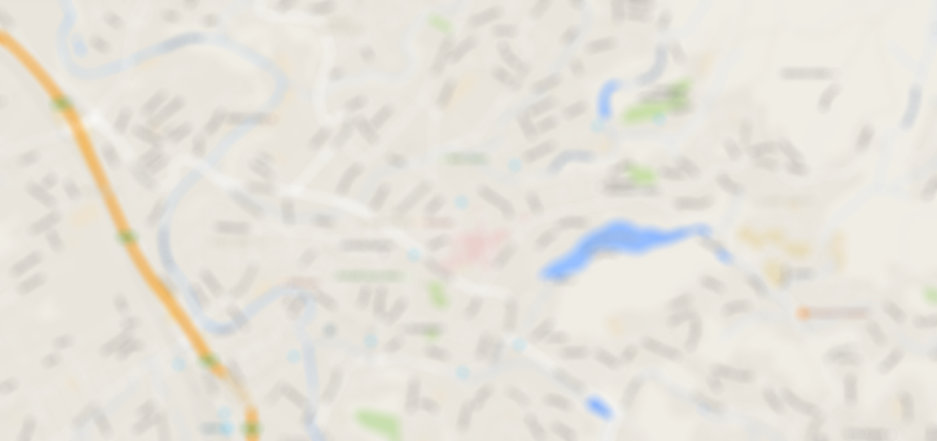
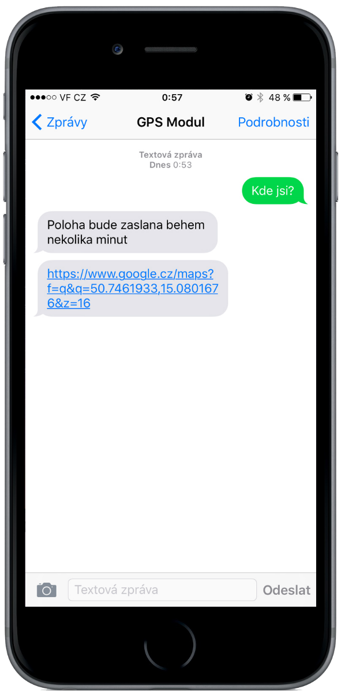
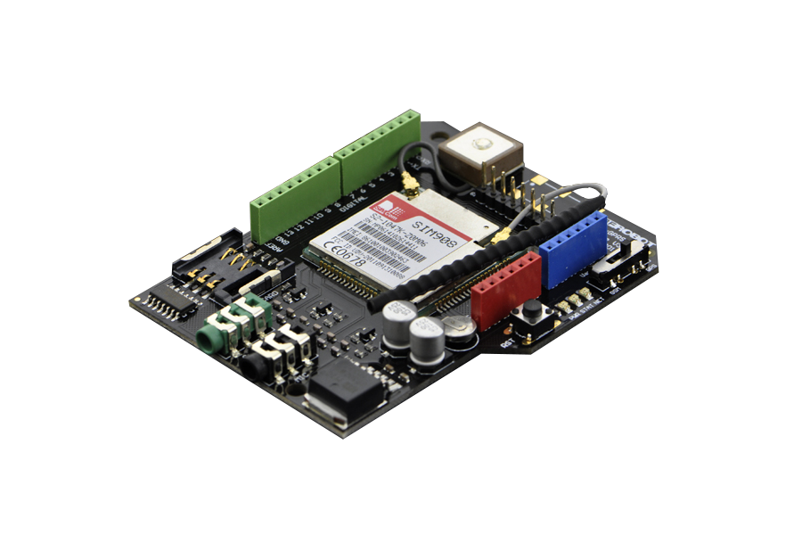

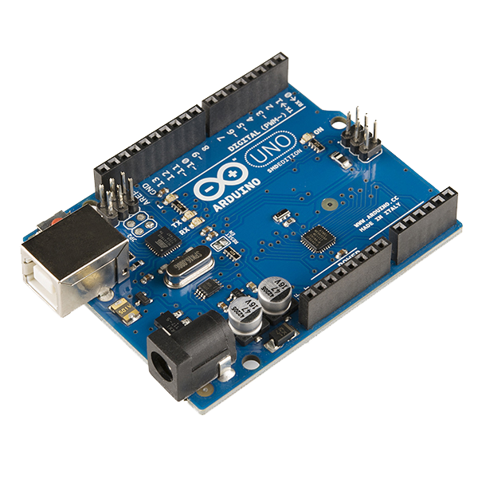

Slide 3
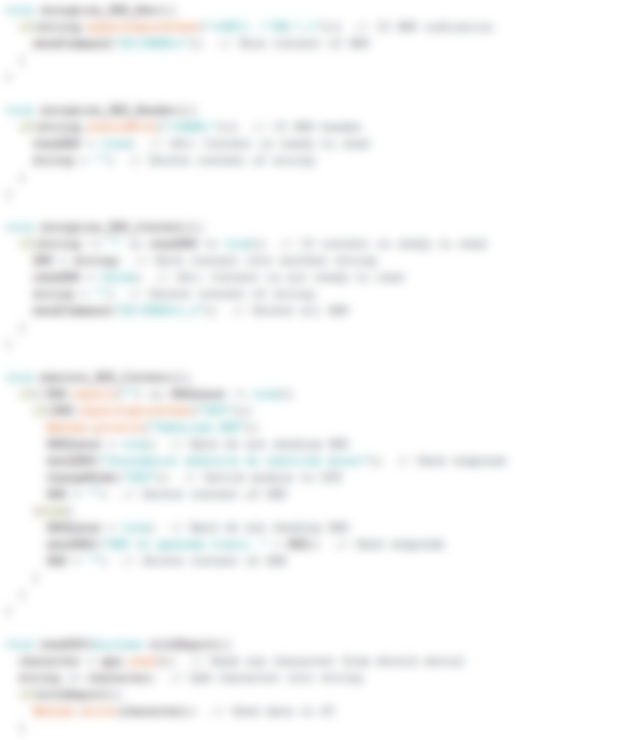
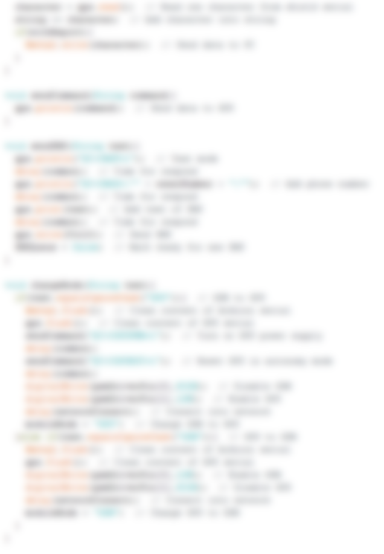
Programovací jazyk Wiring
delay (1000);
Serial.print (data);
pinMode (ledPin, OUTPUT);
digitalWrite (ledPin);
int ledPin = 2;

Slide 4

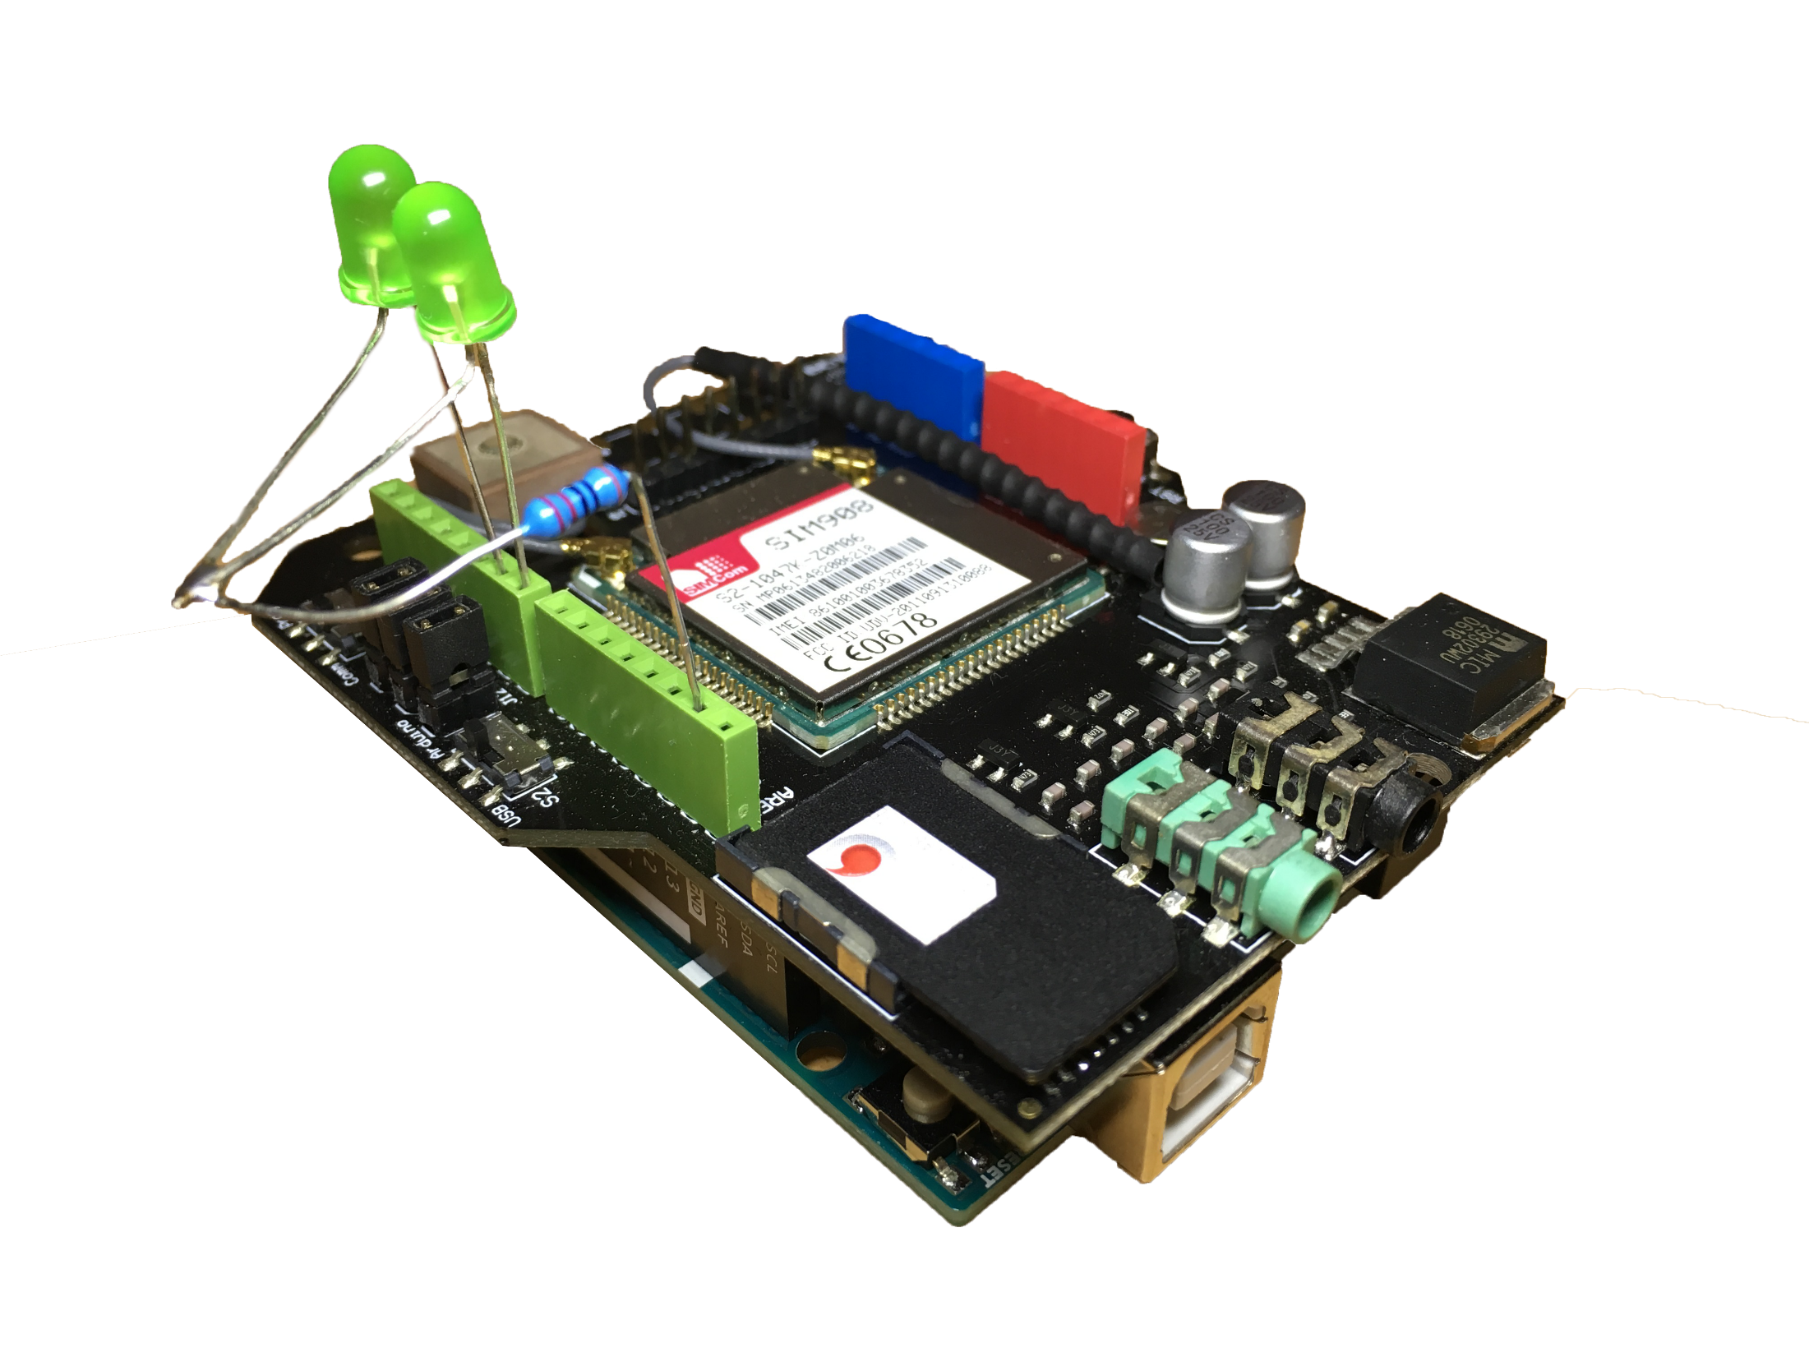
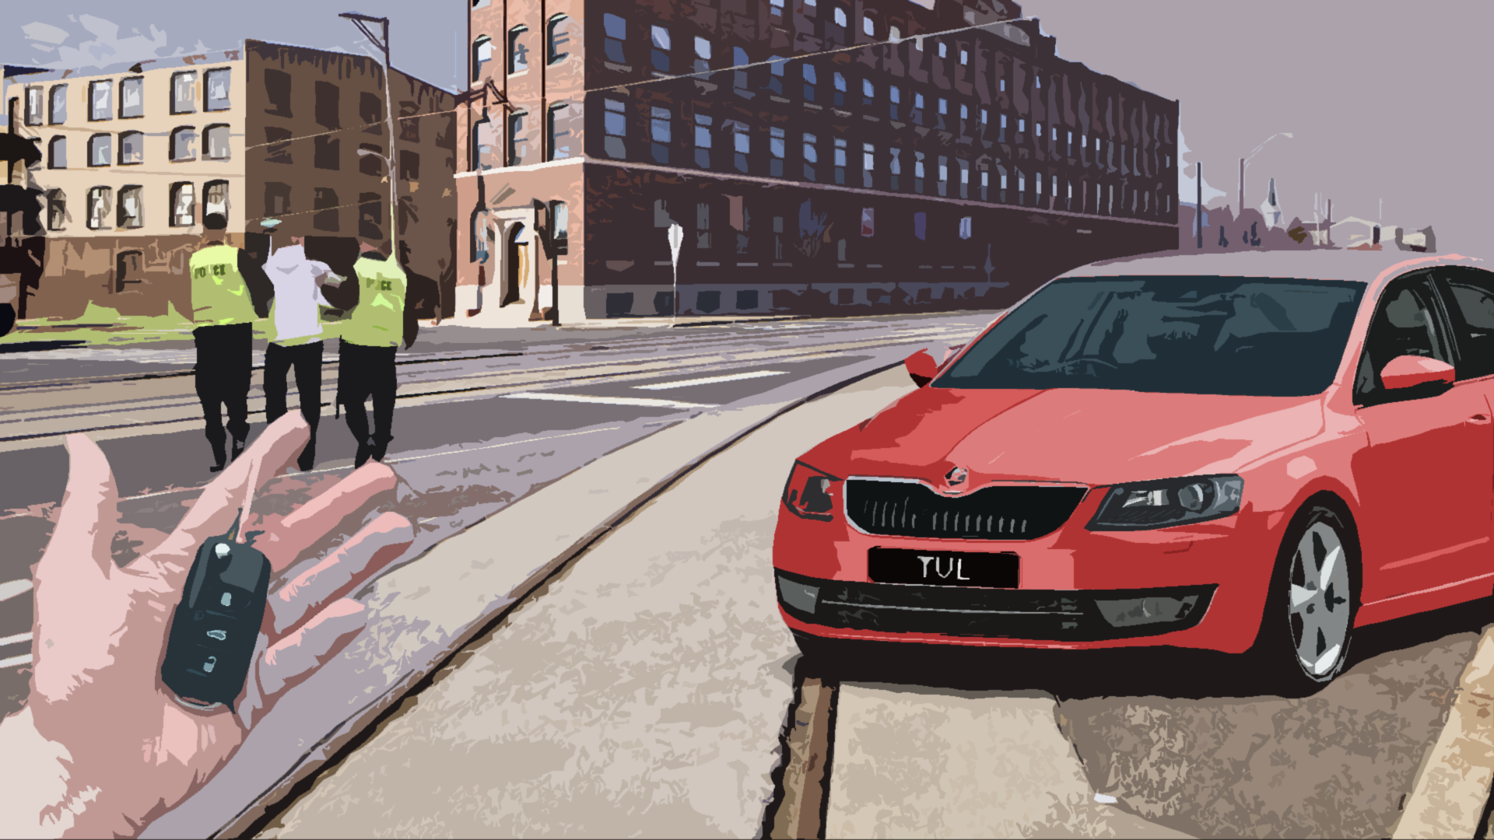

Slide 5

Děkuji za pozornost
Tomáš Moravec

